Slide 1
ГОРОДСКОЙ ОКРУГ
"ГОРОД АРХАНГЕЛЬСК"

Slide 2
МУНИЦИПАЛЬНЫЙ ПРОЕКТ
"АРХАНГЕЛЬСК – ГОРОД ВОЗМОЖНОСТЕЙ ДЛЯ КАЖДОГО"
СРОКИ РЕАЛИЗАЦИИ:
2019-2024 ГГ
148
МЕРОПРИЯТИЙ
12
НАПРАВЛЕНИЙ
БЮДЖЕТ ПРОЕКТА:
82,7МЛРД. РУБ.

Slide 3
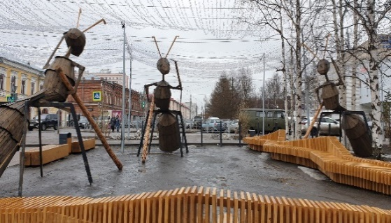
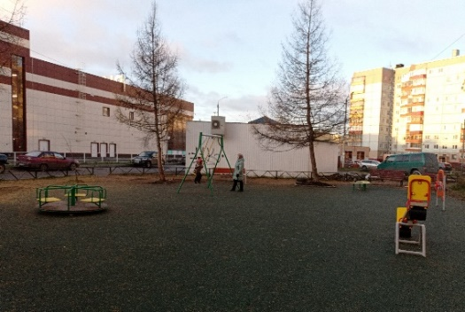
ФОРМИРОВАНИЕ КОМФОРТНОЙ ГОРОДСКОЙ СРЕДЫ
Финансирование в 2017 - 2021 годах 889,1 млн. рублей
Утверждены программы: комплексного развития систем коммунальной инфраструктуры, транспортной инфраструктуры, социальной инфраструктуры, а также программа комплексного развития территорий
293,2
Благоустроено 24 общественных и 71 дворовых территорий
Утвержден новый
Генеральный план
до 2040 года
Общественная территория Набережная Северной Двины (от ул. Володарского до Морского музея)
Дворовая территория пр. Дзержинского, д. 29

Slide 4
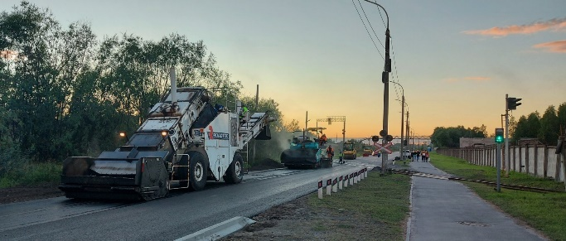
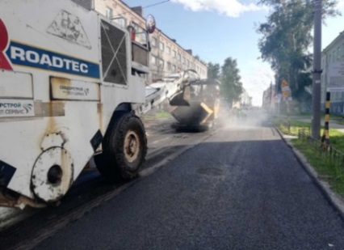
РАЗВИТИЕ ТРАНСПОРТНОЙ ИНФРАСТРУКТУРЫ
Выполнен ремонт
1,4 млн. кв. м дорог
Ремонт дорог, тыс. кв. м
Реконструкция Ленинградского проспекта
Проектирование
транспортных развязок

Slide 5
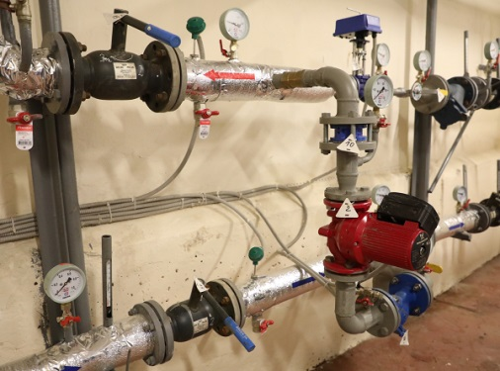
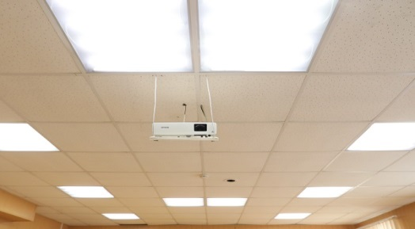
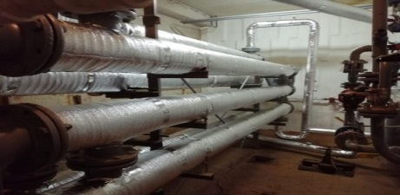
ИНВЕСТИЦИОННЫЕ ПРОЕКТЫ В РАМКАХ МЧП
ЗАКЛЮЧЕНО КОНЦЕСИОННЫХ
СОГЛАШЕНИЙ
ЗАКЛЮЧЕНО ЭНЕРГОСЕРВИСНЫХ КОНТРАКТОВ
90 в сфере теплоснабжения
39 в сфере электроснабжения
2 в сфере водоснабжения и водоотведения
переданы в концессию:
132 автоматизированных тепловых пункта;
33 тыс. светодиодных светильников
объекты централизованной системы водоснабжения и водоотведения
комплекс центральных очистных сооружений
ЭКОНОМИЯ ЗА 2020 ГОД
ОБЪЕМ ИНВЕСТИЦИЙ
12,8 млрд.
рублей
ОБЪЕМ ИНВЕСТИЦИЙ
5,8 млрд.
рублей
29,0 млн. рублей тепловой энергии;
8,0 млн. рублей электрической энергии

Slide 6
МЕРЫ ПОДДЕРЖКИ НА МУНИЦИПАЛЬНОМ УРОВНЕ
Отсрочка по арендным платежам земельных участков
Снижение коэффициентов
при расчете ЕНВД
Освобождение от уплаты арендных платежей за пользование муниципальным имуществом
Отсрочка по уплате арендных платежей муниципального имущества
Отсрочка по платежам за выкуп муниципального имущества
Льгота по налогу на имущество для ИП

Slide 7
Инвестиции в основной капитал за счет всех источников финансирования,
млрд. рублей
Промышленное
производство, млрд. рублей
Индекс промышленного
производства
117,2%
105,5%
2019 2020 2021 2022 2023 2024

Slide 8
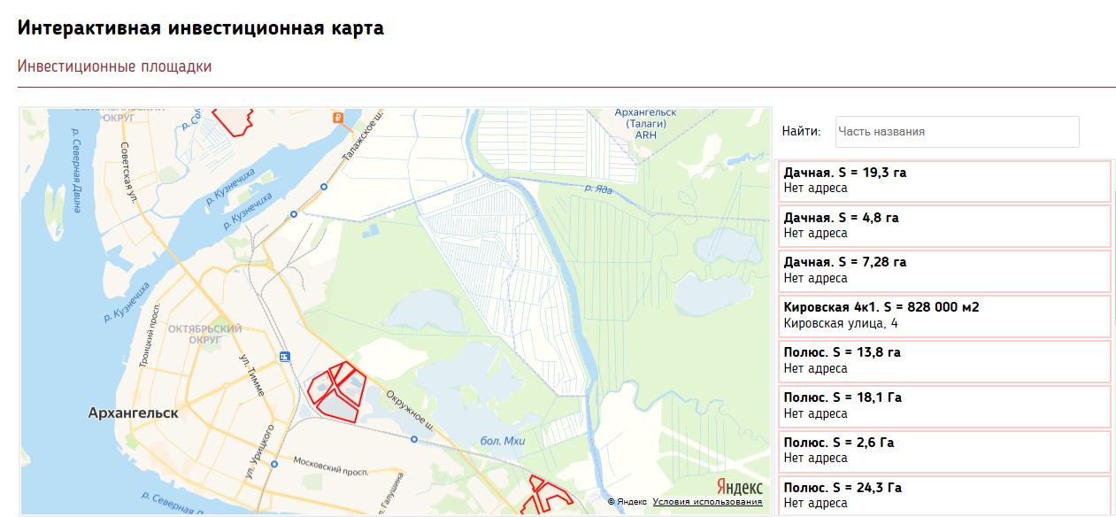
ИНТЕРАКТИВНАЯ ИНВЕСТИЦИОННАЯ КАРТА
инвестиционные площадки (
муниципальное имущество (
инвестиционные проекты
резидентов АЗРФ
объекты благоустройства (
перечень земельных участков, объектов и предложений для реализации инвестиционных проектов(
11
слоёв на карте

Slide 9
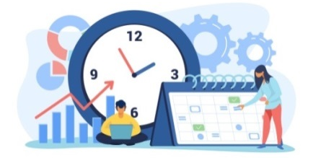
РЕЗИДЕНТЫ АРКТИЧЕСКОЙ ЗОНЫ РОССИЙСКОЙ ФЕДЕРАЦИИ
Меры поддержки резидентов
Арктической зоны
43 резидента
Арктической зоны РФ
Налог на прибыль 5%
(течении 5 налоговых периодов)
Налог на имущество 0,1 %
(течении 5 налоговых периодов)
23,9 млрд. рублей
объем инвестиций
Ставка по УСН "доходы" 1 %,
УСН "доходы – расходы" 5 %
(в течении 5 налоговых периодов)
Страховые взносы 7,5 %
(3,75% для МСП)
1 412 рабочих мест
Льгота в размере 80 % суммы уплаты земельного налога
Предоставление земельных участков без торгов

Slide 10
РЕАЛИЗАЦИЯ МАСШТАБНЫХ ИНВЕСТИЦИОННЫХ ПРОЕКТОВ
ЖК "Квартал 152"
ИНВЕСТОР :
БЮДЖЕТ:
Детский сад на 220 мест стоимость строительства
220 млн. рублей
3 детских дошкольных образовательных учреждения на 280 мест
2 школы на 1000 и 1600 мест
Детский сад на 280 мест
ФОК стоимость строительства 200 млн. рублей
3 детских дошкольных образовательных учреждения на 280 мест
Продолжение пр. Московского
до ул. Ленина
Реконструкция ул. Ленина
ОБЩИЙ БЮДЖЕТ ПРОЕКТА
5,6 млрд. рублей

Slide 11
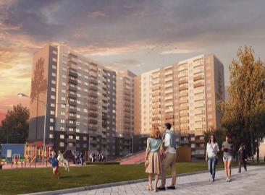
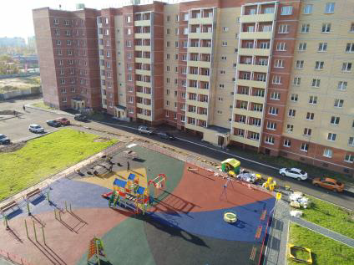
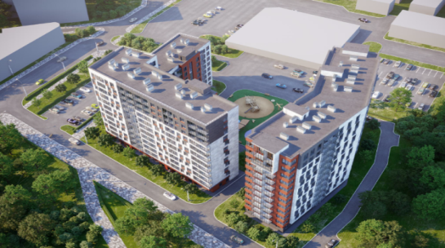
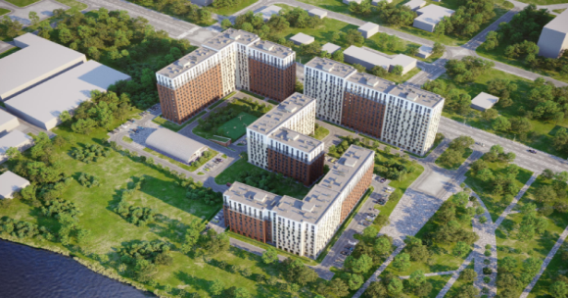
РЕАЛИЗАЦИЯ МАСШТАБНЫХ ИНВЕСТИЦИОННЫХ ПРОЕКТОВ
Жилой квартал по
пр. Ленинградский
общая площадь - 47 000 кв. м.
площадь для передачи не менее 3 290 кв. м (102 квартиры)
ЖК Ломоносовский парк
г. Архангельск
ЖК в территориальном округе Варавино-Фактория
общая площадь – 21 000 кв. м
площадь для передача не менее 1 470 кв. м
(45 квартир)
общая площадь – 36 000 кв. м
площадь для передачи не менее 2 520 кв. м
(36 квартир)
ЖК по ул. Карпогорской
общая площадь - 20 000 кв. м.
площадь для передачи не менее 1 420 кв. м (20 квартир)

Slide 12
Вопросы требующие решения на региональном уровне
В масштабных инвестиционных проектах предусмотреть определение процента обязательств застройщика на конкурентных условиях
В масштабных инвестиционных проектах предусмотреть денежный вариант расчетов
Увеличить процент отчисления в местный бюджет по УСН с 15 % до 20 %
Возобновить действие закона «О статусе административного центра (столицы) Архангельской области»
Изменить норматив по БКАД и увеличить финансирование дорог агломерации

